Slide 1
Основные инфекционные заболевания и их профилактика
МБОУ «Лицей № 14» ЗМР РТ
Преподаватель ОБЖ
Гузенко Юрий Вениаминович

Slide 2
Микроорганизмы и человек
Человека на протяжении всей жизни окружают микроорганизмы. Они находятся в воздухе, воде, почве, осаждаются на всех предметах, в том числе и на пищевых продуктах. Микробы живут и размножаются на коже, в полости рта и носа, на слизистой верхних дыхательных путей, в ки­шечнике, особенно в его толстом отделе.
Микроорганизмы играют важную роль в жиз­ни не только человека, но и всего органического мира Земли. Они, например, очищают почву и воду от мертвых тел посредством гниения, бро­жения, разложения. В то же время, попадая в раны, они могут вызывать нагноение, а прони­кая во внутреннюю среду организма человека, способны стать причиной инфекционного заболевания.

Slide 3
Классификация микроорганизмов
Микроорганизмы с точки зрения влияния на организм человека
Сапрофиты — безвредные для человека микроорганизмы. Попадая в организм человека, они никогда не вызывают заболеваний
Условно-патогенные микробы. Попадая во внутреннюю среду человека, они до поры до времени не вызывают серьезных изменений. Но если организм человека ослаблен, то эти микробы быстро превращаются в опасные для здоровья
Болезнетворные (патогенные) микроорганизмы.
Попадая в организм человека и преодолевая его защитные барьеры, болезнетворные микробы вызывают развитие инфекционных заболеваний

Slide 4
Классификация инфекционных заболеваний
Группа инфекционных заболеваний | Краткая характеристика | Инфекции, входящие в группу
Кишечные инфекции | Возбудитель выделя­ется с фекалиями или мочой. Факторами передачи служат пища, вода, почва, мухи, грязные руки, предметы бытовой обстановки. Заражение происходит, как правило, от больного (бактерионосителя) | Брюшной тиф, паратиф А и Б, дизентерия, холера, пищевые токсикоинфекции и др.
Инфекции дыхательных путей, или воздушно-капельные инфекции | Передача осуществляется воздушно-капельным или воздушно-пылевым путем | Грипп, корь, дифтерия, скарлатина, натуральная оспа и др.
Кровяные инфекции, или трансмиссивные инфекционные заболевания | Возбудитель передается через укусы кровососущих насекомых (комары, клещи, вши, москиты и др.) | Сыпной и возвратный тиф, малярия, чума, туляремия, клещевой энцефалит и др.
Зоонозные инфекции | Болезни, передающиеся через укусы животных | Бешенство
Контактно-бытовые инфекции | Болезни передаются при непосредственном контакте здорового человека с больным, при котором возбудитель инфек­ции переходит на здоровый орган | Инфекционные заболевания, Передающиеся половым путем: сифилис, гонорея, хламидиоз и др.

Slide 5
Возникновение и распространение инфекционных заболеваний
Массовое распространение инфекционного заболевания, значительно превосходящее обычный уровень заболеваемости, называют эпидемией. Если же оно охватывает территорию целого государства или нескольких стран, его называют пандемией.
БАЦИЛЛОНОСИТЕЛЬСТВО — сохранение в организме здоровых людей возбудителей.
БАЦИЛЛОНОСИТЕЛЬ, в медицине - внешне здоровый человек, в чьем организме содержится возбудитель болезни, который не поражает его, но может передаваться другим людям. Бациллоносителей трудно выявить; часто они сами не подозревают о том, что являются переносчиками инфекции

Slide 6
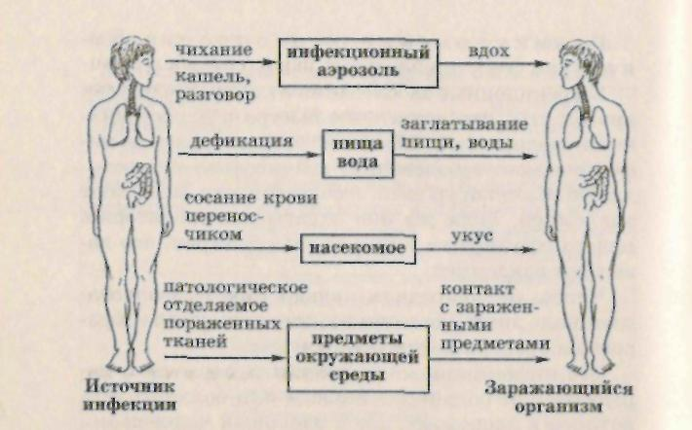
Схема передачи возбудителей болезни

Slide 7
иммунитет
Иммунитет (лат. immunitas — освобождение, избавление от чего-либо) — невосприимчивость, сопротивляемость организма к инфекциям и инвазиям чужеродных организмов (в том числе — болезнетворных микроорганизмов), а также воздействию чужеродных веществ, обладающих антигенными свойствами.
Антиген (англ. antigen от antibody-generating — «производитель антител») — это любая молекула, которая специфично связывается с антителом.
Антитела́ белки сыворотки крови и других биологических жидкостей, которые синтезируются в ответ на введение антигена и обладают способностью специфически взаимодействовать с антигеном, вызвавшим их образование, или с изолированной детерминантной группой этого антигена (гаптеном).
Иммунная реакция организма- это взаимодействие антигена с антителом.

Slide 8
Дизентерия.
Возбудитель болезни — дизентерийная палочка. В процессе жизнедеятельности она выделяет токсин, который вызывает общее отравление организма. Источники дизентерии — больные люди или бациллоносители. Заражение происходит через грязные руки, инфицированные предметы и пищевые продукты. Разносчиками дизентерии являются мухи.

Slide 9
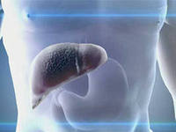
Инфекционный (эпидемический) гепатит — болезнь Боткина.
Возбудитель болезни Боткина — особый вид фильтрующегося вируса. Он поражает печень и находится в крови, желчи и испражнениях больного человека. Заражение здорового человека может происходить : через желудочно-кишечный тракт (с водой и пищевыми продуктами), а также через кровь (при использовании плохо стерилизованного шприца, при переливании крови, не прошедшей контроль, во время операции, через иглу наркомана).

Slide 10
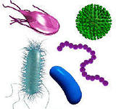
Пищевые токсикоинфекции
Они вызываются группой микробов: стафилококками, стрептококками, сальмонеллами. Все они выделяют сильнейшие отравляющие вещества, которые попадают в кровь и разносятся по всему организму.
Источниками инфекций обычно бывают больные люди и бациллоносители, а также мышевидные грызуны, гуси, утки. Возбудители передаются через пищевые продукты: мясо, яйца, молоко, молочные продукты.

Slide 11
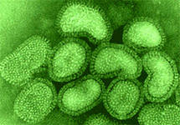
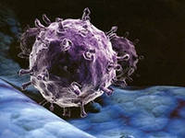
Грипп
Это типичный представитель острых респираторных вирусных инфекций, одно из самых массовых инфекционных заболеваний. Воз­будителями инфекции служит целая разновидность фильтрующихся вирусов. Источник заболевания — больной человек. Заражение происходит воздушно-капельным путем при кашле, чихании, разговоре

Slide 12
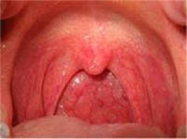
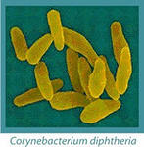
Дифтерия
Возбудителем болезни служит палочка, отличающаяся большой устойчивостью во внешней среде и выделяющая очень сильное ядовитое вещество. Источниками болезни являются больной человек или бациллоноситель. Заражение чаще всего происходит воздушно-капельным путем при чихании и разговоре, но не исключено и заражение через книги, игрушки, а так­же продукты питания.

Slide 13
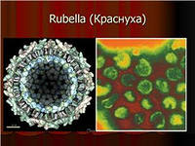
Краснуха
Возбудитель инфекции — фильтрующийся вирус, имеющий сходство с коревым. Источник инфекции — больной человек. Путь передачи воздушно-капельный. Заражение происходит при близком контакте с больным

Slide 14
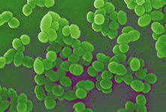
Скарлатина
Во всех случаях заболеваний из зева больного высевают гемолитический стрептококк. Микроб выделяет очень сильное ядовитое вещество, которое оказывает общее разрушительное воздействие на организм и определяет течение заболевания. Заболевание передается от больного человека или бациллоносителя здоровому воздушно-капельным путем. Заражение может происходить косвенным путем: через продукты питания, одежду, игрушки, книги, белье и другие предметы.

Slide 15
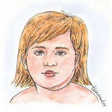
Свинка (эпидемический паротит)
Источник инфекции — больной человек или бациллоноситель. Заражение происходит воздушно-капельным путем при близком контакте с больным человеком. Вирус фильтруется через все биологические мембраны.

Slide 16
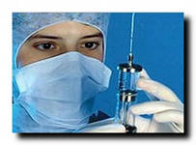
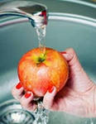
Профилактика инфекционных заболеваний
Изоляция больных
Наблюдение за контактами больных
Соблюдение санитарно-гигиенических норм и правил
Проведение профилактических вакцинаций
Соблюдение правил личной гигиены

Slide 17
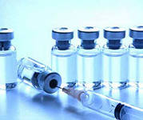
Используемая литература и сайты
http://forum-diacom.com/viewto…
http://onlineway.ru/index.php...
http://www.epidemiolog.ru/prof
http://900igr.net/kartinki/med…
http://www.doribax.ru/v-altajs…
Учебник ОБЖ для 10 кл.,(Авторы – В.Н.Латчук, В.В.Марков, С.К.Миронов, С.Н.Вангородский)изд. Дрофа

